Slide 1

Криворізька гімназія № 56 КМР
Мультимедійна презентація
до уроку-подорожі країною
“Іменник” у 6 класі
(узагальнення і систематизація знань)

Slide 2


Посміхайся та будь активним!

Slide 3
Мета уроку: закріпити, узагальнити і систематизувати знання учнів про іменник як частину мови; удосконалювати вміння правильно вживати іменники в різних відмінкових формах формувати вміння виявляти граматичні ознаки іменника; збагачувати активний словник школярів; розвивати уважність, спостережливість, вміння аналізувати і робити висновки; виховувати пізнавальний інтерес до усної народної творчості; товариські відносини.

Slide 4

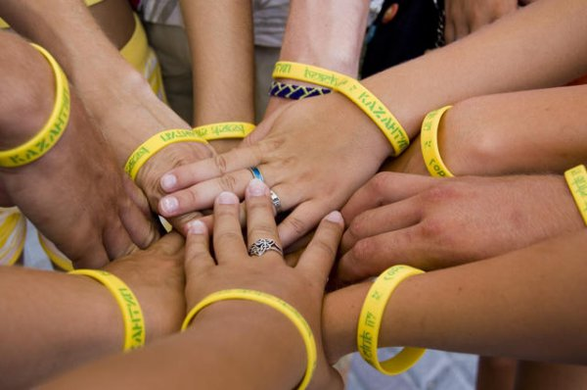
Галявина Дружби
Назвіть ім’я та одну рису характеру (іменник) свого друга, який сидить поруч.

Slide 5

Диференційоване завдання
Стежка правил, понять і термінів
Завдання для 1 групи: За допомогою пропонованої схеми складіть розповідь про іменник у науковому стилі. Доберіть приклади.
Число
Рід
Назви істот
Відміни
Іменник
Назви неістот
Відмінки
Власні назви
Загальні назви

Slide 6
Завдання для 2 групи:
Бліц-турнір. Метод «Незакінчені речення».
- Іменник – це…
- Що називає…
- Відповідає на питання…
- Належить до певного…
- Змінюється за…
- Іменники бувають назвами…
- Можуть позначати…
- Яка форма числа вживається на позначення одного предмета?
- На позначення двох і більше предметів?
- Якого роду іменники, що позначають осіб і чоловічої і жіночої статі?
- Скільки відмінків є в українській мові?
- Іменники поділяються на чотири…
- На які три групи поділяється кожна з відмін?
- У реченні іменник виступає…

Slide 7
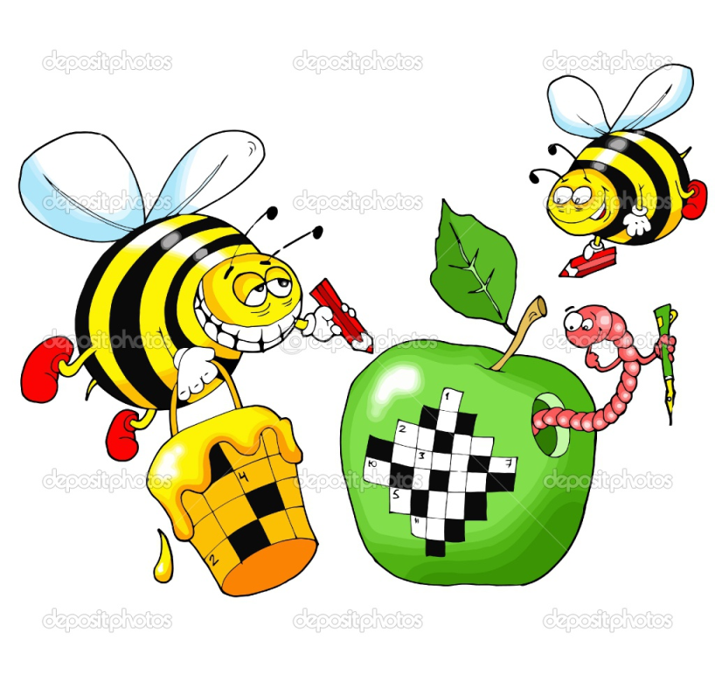
Країна Кросвордландія
1. Юність
2. Сила
3. Двобій
4. Шлях
5. Мандрівка
6. Відвага
7. Повідомлення
8. Чіткість
9. Щирість
10. Оплески

Slide 8
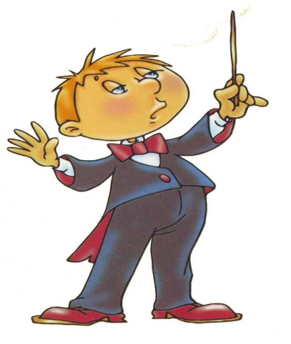
Поселення незвичайних людей
Творчо-розвивальна вправа
Завдання : вибрати з дужок слово, що утворює з поданими фразеологізм. У поданих фразеологізмах визначити рід і число іменників. Пояснити значення фразеологізмів.
Пекти (хліб, обличчя, раки)
Накивати (п'ятами, думками, головою)
Клювати (носом, дзьобом, вночі)
Впасти в (річку, око, серце)
Зарубати на (носі, лобі, дереві)
За тридев'ять (морів, лісі, земель)
Прикусити (яблуко, язика, губу)
Розбити (носа, дружбу, глека)

Slide 9

Територія Карликів і Велетнів

Slide 10

Помешкання Істот та Неістот
Гра «Хто більше?»
Перша група
Завдання: дібрати іменники, які містять один склад із трьох звуків і позначають неістоту.
Друга група
Завдання: дібрати такі ж іменники, але вони мають позначати істоту.

Slide 11
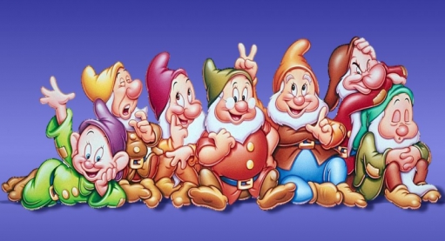
Вулиця сімох братів
Гра з ключем «Упіймай слово»
Завдання:
І група
Випишіть усі слова, що вжиті у родовому відмінку і орудному відмінку.
ІІ група – у давальному відмінку і у формі кличного відмінка.
З перших літер виписаних слів прочитаєте жанр фольклору
Слова: коромисла, щуці, егоїсте, освітленням, другові, літа, рибалко, ягідкою, індикові, вчителько, дитиною, кмітливості, країні, апельсином, Аліно.

Slide 12

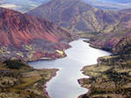
Озеро Чарівників
Завдання:
Перша група
Доберіть і запишіть іменники, які вживаються тільки в однині.
Друга група
Доберіть і запишіть іменники, які вживаються тільки в множині.

Slide 13

Площа Чотирьох сестер
Ланцюгова гра «Знайди слово»
Завдання: вставити пропущені слова, дібравши з довідки. Серед вставлених слів виділити іменники і визначити їх відміни.
Нова … стала, яка не бувала:
Над … звізда ясна … засіяла.
Де Христос …, з … воплотився,
Як чоловік …, убого повився.
… співають, славу й честь …,
На небесі і на … мир проповідають. (…)
Довідка: землі, родився, радість, пеленами, вертепом, ангели, світлом, Діви, звіщають.

Slide 14


Півострів Загадок
Вправа «Відгадай-но!»
Завдання: не тільки відгадати, але й у відгаданому слові визначити рід, істоту чи неістоту, відміну та групу.
істоти
Рід
Відміни
Групи
Ч.р.
Ж.р.
С.р.
І
ІІ
ІІІ
ІV
Спіл.р.
неістоти
тверда
м'яка
мішана

Slide 15


Підсумки роботи
Метод «Прес»

Slide 16

Домашнє завдання:
1. Підготуватися до написання контрольної роботи (повторити правила за підручником з теми «Іменник»).
2. Скласти і записати лінгвістичну казку про пригоди Іменника.

